Slide 1
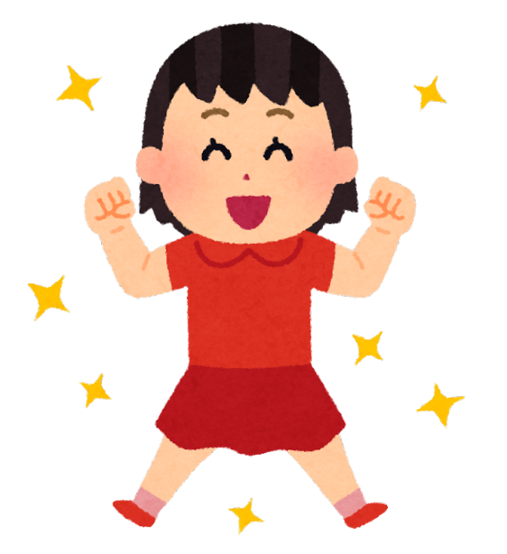
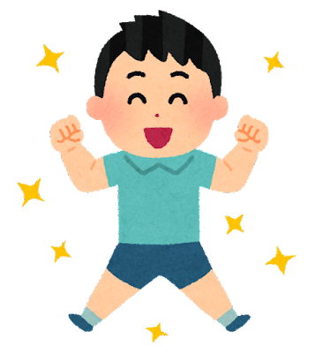
生活習慣病を 予防しよう！
せい かつ しゅう かん びょう

Slide 2
Q：生活習慣病ってなに？
せいかつしゅうかんびょう
A：悪い生活習慣で起こる病気
わる せい かつしゅう かん
・がん
・心ぞう病
・高血圧
・脂質異常症
など
ししつ いじょうしょう
脂質異常症
ししつ いじょうしょう
Notes:
生活習慣病って何でしょう？
●それは、悪い生活習慣で起こる病気です。
生活習慣病には、がん、心臓病、高血圧、脂質異常症などがあります。
これらの病気は、生活習慣だけではありませんが、「たばこを吸っていると肺がんになりやすい」というように、生活習慣の影響でなりやすい病気です。
●その中の脂質異常症という病気について学んでいきます。

Slide 3
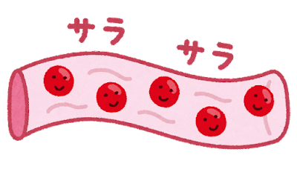
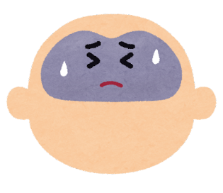
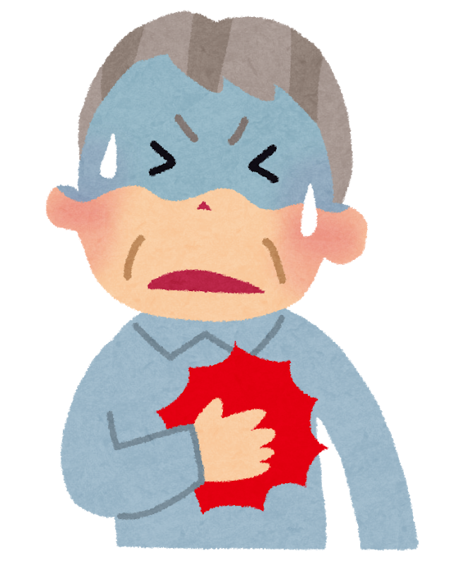
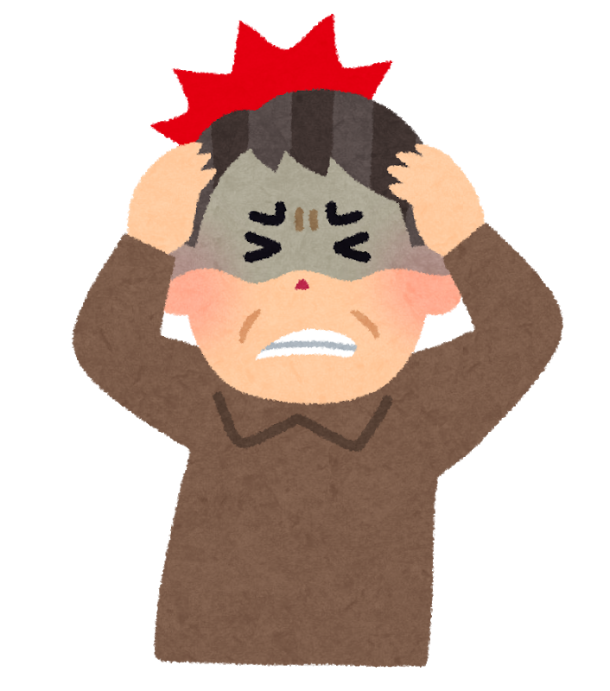
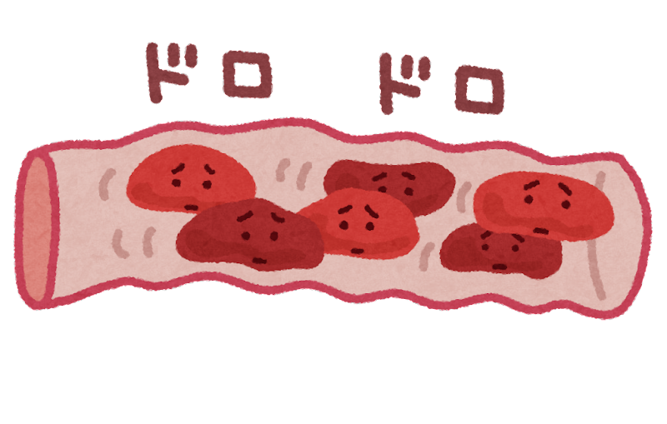
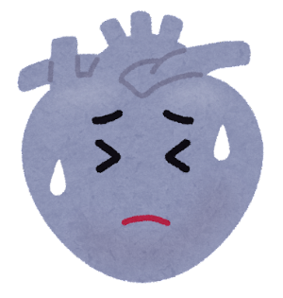
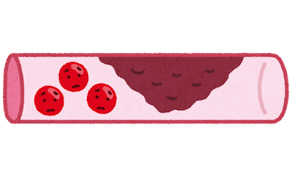
ししつ いじょうしょう脂 質 異 常 症
どうみゃくこうか 動 脈 硬 化
ア
イ
しんきんこうそく
心 筋 梗 塞
のうこうそく
脳 梗 塞
ウ
Notes:
「脂質異常症」が進むと、●「動脈硬化」という血液の病気になります。
●アは正常な血管です。
●イはコレステロールが多くドロドロの血液、脂質異常症の状態です。
●さらに進んだ状態が、ウの血管です。血管の壁にコレステロールがたまり、コブができ血液の流れが悪くなってしまった血管です。
血液もドロドロで、この状態を動脈硬化といいます。これで血管が詰まると、死んでしまうこともあります。
●心臓の血管が詰まれば「心筋梗塞」、脳の血管がつまれば「脳梗塞」となります。

Slide 4
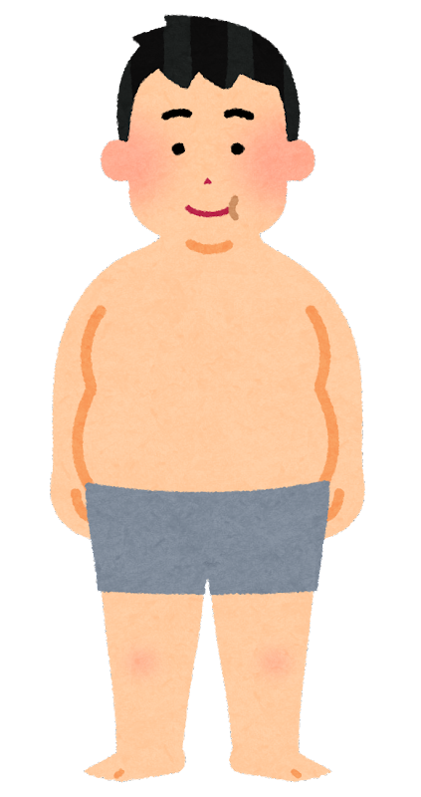
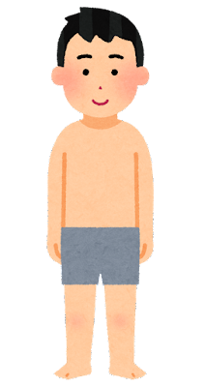
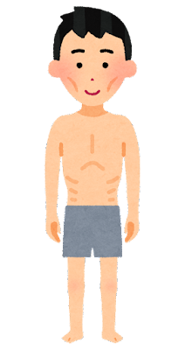
体型には関係ありません
Notes:
「太っている人はコレステロールが多く、脂質異常症になっている」というイメージがあるかなと思うのですが、体型には関係ありません。
痩せている人でも、脂質異常症になる人はいます。

Slide 5
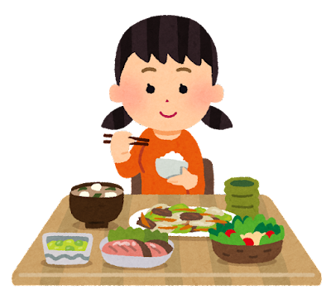
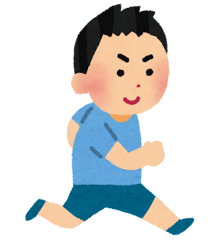
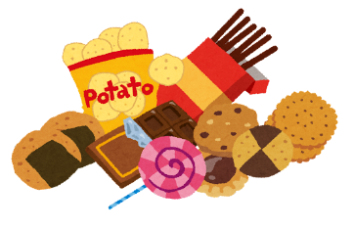
し しつ いじょうしょう
脂質異常症の最大の原因は、
「日常生活」
子どものうちが、
食生活や生活習慣を改善しやすい。
大人になってからでは改善しにくい。
せい かつ しゅうかん
かい ぜん
かい ぜん
Notes:
脂質異常症の最大の原因は「日常生活」です。
●子どものうちが、食生活や生活習慣を改善しやすいです。大人になってからでは改善しにくいです。
自分の日常生活はどうか、振り返ってみましょう。（ワークシートの１で振り返る）

Slide 6
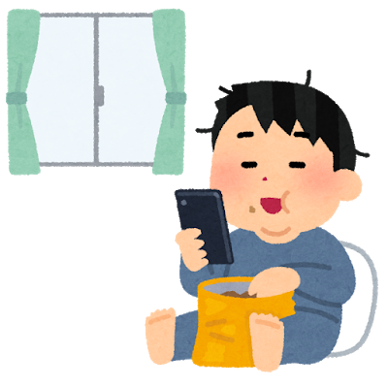
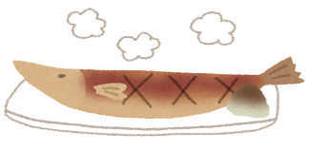
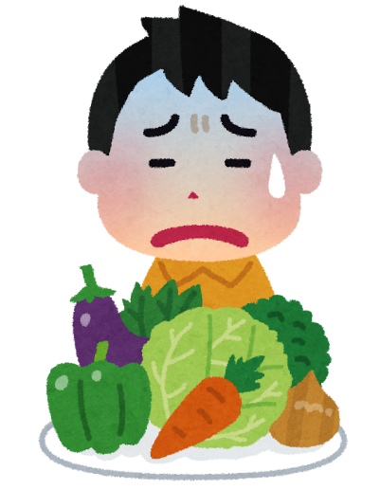
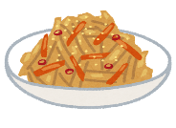
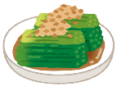
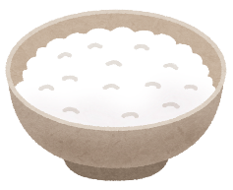
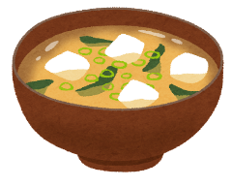
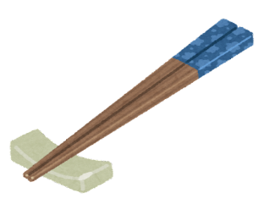
しゅう かん
ドロッとさんの生活習慣を見ましょう。
③運動しない
おやつが好き
②野菜がきらい
①和食がきらい
Notes:
ドロッとさんの生活習慣を見てみましょう。
●①和食がきらい
●②野菜がきらい
●③運動しない おやつが好き

Slide 7
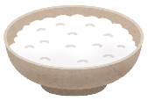
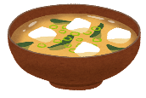
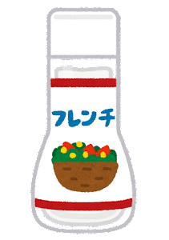
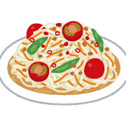
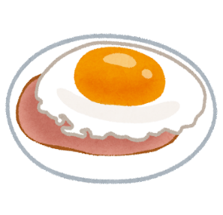
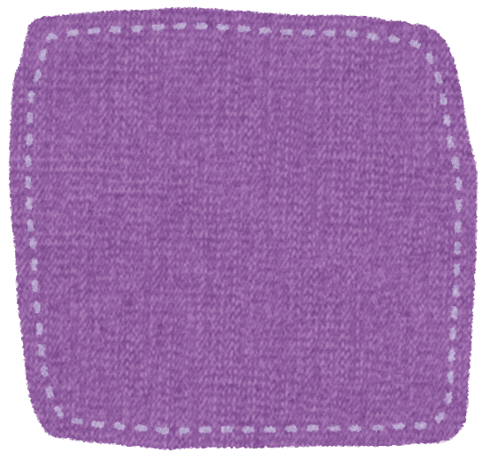
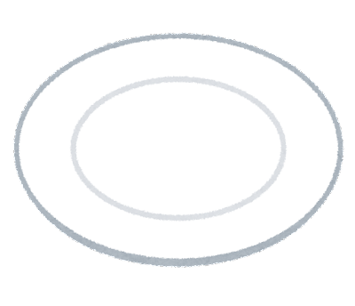
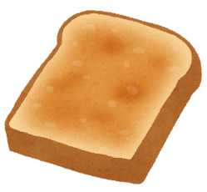
どうして悪いのかな？
①和食がきらい
ｴﾈﾙｷﾞｰ ４３７kcal 脂 質 ２６ｇ
ｴﾈﾙｷﾞｰ ４３２kcal 脂 質 １２ｇ
Notes:
「和食がきらい」だと、どうして悪いのかな？朝食で考えてみましょう。
●ごはん、みそ汁、ハムエッグ、おひたしの和食の朝食と、トースト、ハムエッグ、サラダの洋食の朝食です。
おかずは、どちらもハムエッグ。どちらも主食・主菜・副菜とそろっています。
●栄養を見ると、和食はエネルギー432kcal、洋食はエネルギー437kcalで、エネルギーはほぼ同じです。
しかし、和食は脂質12g、洋食は脂質26gで、倍以上あります。
どうして洋食の方が脂質が多いのでしょう？
それは、パンにバターを付けているからです。
また、●サラダにドレッシングをかけているからです。
目には見えませんが、ごはんよりパンの方が脂質が多いことも原因です。

Slide 8
洋食の方が脂質が多い
コレステロールが多くなる
Notes:
洋食の方が脂質が多いので、コレステロールが多くなるのです。

Slide 9
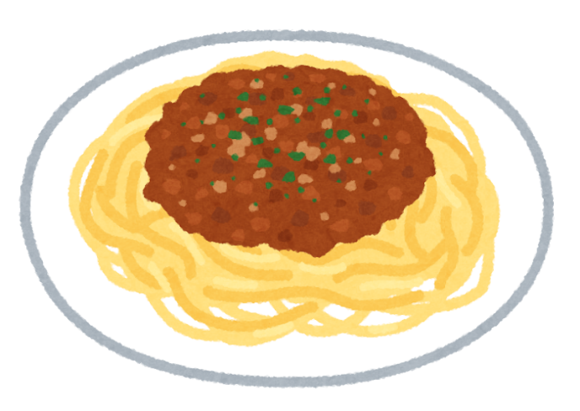
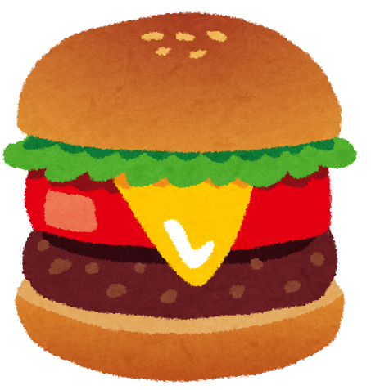
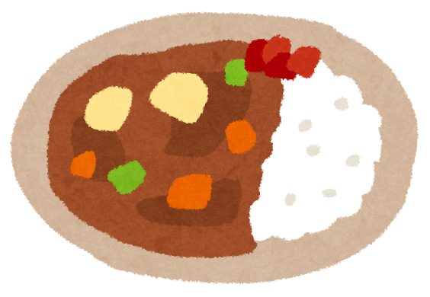
洋 食 よ り
和 食 を
Notes:
洋食より
●和食を食べるようにしましょう。

Slide 10
どうして悪いのかな？
②野菜がきらい
野菜は、コレステロールを
減らしてくれる
Notes:
野菜が嫌いだと、どうして悪いのでしょう？
●それは、野菜は、コレステロールを減らしてくれる働きがあるからです。

Slide 11
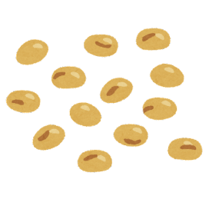
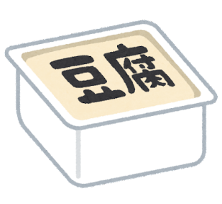
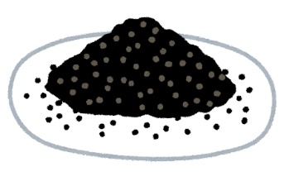
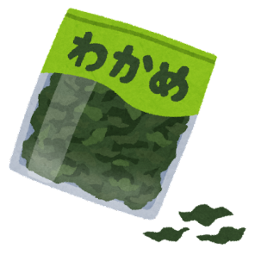
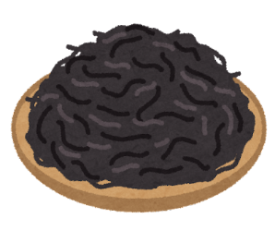
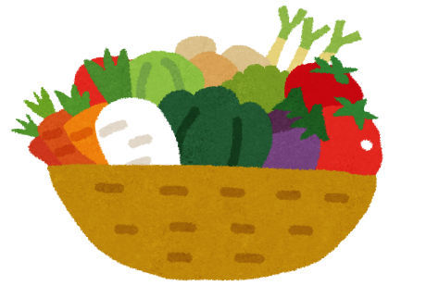
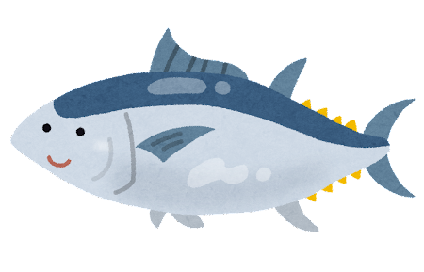
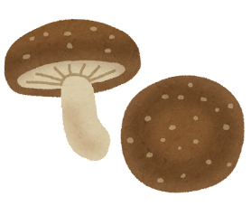
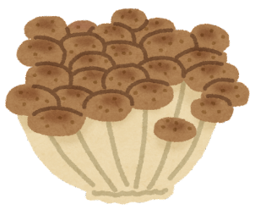
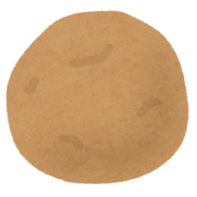
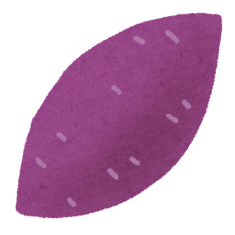
知っていますか？この言葉
野菜だけでは ありません
ま
め
ご
ま
わ
かめ
や
さい
さ
かな
し
いたけ
い
も
Notes:
野菜だけではありません。
●知っていますか？この言葉 まごわやさしい
この７つの言葉から始まる食べ物の名前を、ワークシートの２の〇に記入しましょう。
（答え合わせ）
●「ま」は、豆 大豆を加工した豆腐も豆の仲間です。
●「ご」は、ごま
●「わ」は、わかめ ひじきなど、海藻の仲間のことです。
●「や」は、野菜
●「さ」は、魚
●「し」は、しいたけ しめじなど、きのこの仲間のことです。
●「い」は、いもです。

Slide 12
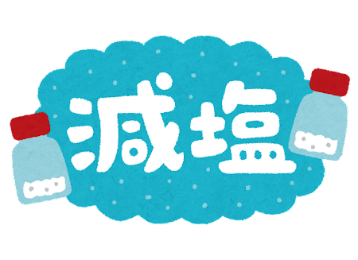
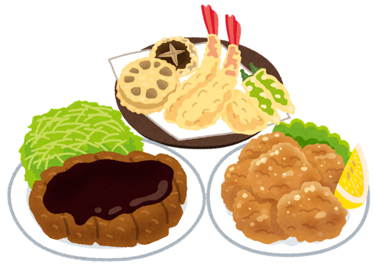
「まごわやさしい」食材は、
和食に多く入っています。
さらに、「塩分ひかえめ」「油ひかえめ」を心がけるとよいです。
△
Notes:
「まごわやさしい」食材は、和食に多く入っています。
●さらに、「塩分ひかえめ」「油ひかえめ」を心がけるとよいです。

Slide 13
どうして悪いのかな？
③運動しない
おやつが好き
運動がコレステロールを
減らしてくれる
Notes:
「運動しない おやつが好き」は、どうして悪いのかな？
それは、●運動がコレステロールを減らしてくれるからです。

Slide 14
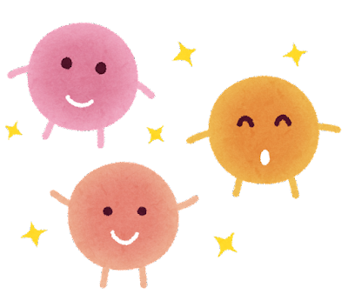
そして、体によいコレステロール
HDLコレステロール
ぜんだま
(善玉コレステロール）
を増やしてくれる
Notes:
そして、運動すると体によいコレステロール
●HDLコレステロール（善玉コレステロール）を増やしてくれます。

Slide 15
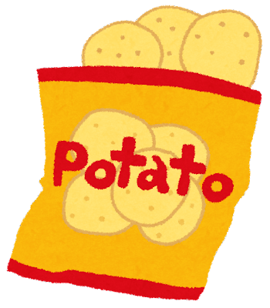
さらに、おやつには・・・
スナックがし
油 小さじ５はい
Notes:
さらに、おやつには・・・ ポテトチップスなどのスナック菓子には
●油が、料理に使う小さじのスプーンで、5杯分含まれています。

Slide 16
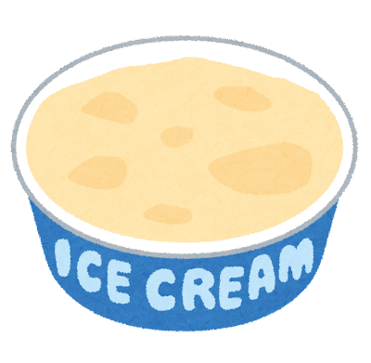
アイスクリーム
油 ６はい
さとう 12本
Notes:
アイスクリームには
●スティック砂糖が、12本
●さらに油が、小さじ6杯 含まれています。

Slide 17
ぶどうジュース
さとう 20本
Notes:
ぶどうジュースには
●スティック砂糖が、なんと20本も含まれています。
オレンジジュースやりんごジュースにも同じくらい含まれています。

Slide 18
コーラなど 炭酸のジュース
さとう １９本
Notes:
コーラなど炭酸のジュースにも
●スティック砂糖が19本含まれています。
他の炭酸のジュースも同じくらい含まれています。

Slide 19
スポーツドリンク
さとう １０本
Notes:
スポーツドリンクには
●スティック砂糖が10本含まれています。
運動する時に飲むので、健康によいイメージのスポーツドリンクですが、砂糖が10本も含まれています。
油や砂糖を摂り過ぎると、コレステロールが増えてしまいます。

Slide 20
体によい飲み物は？
お茶
さとう０本
家でつくるお茶も
さとう「０」で体にいいよ！
Notes:
では、体によい飲み物は？
●お茶です。砂糖０本
●家で作るお茶も砂糖０で体にいいですよ。

Slide 21
「表示」を見よう！
スナックがしの場合
ジュースの場合
おやつ 200kcalまで
Notes:
市販のおやつを食べるときは、表示を見ましょう。
●スナック菓子の場合、このように表示されています。これは、１袋当たりの栄養や成分の表示です。脂質を見ると、21.6gと書いてあります。1袋のスナック菓子で21.6gの油を摂ることになります。小さじで換算すると５杯以上です。
●ジュースの場合は、炭水化物を見ます。炭水化物はごはんに多く含まれている栄養です。ジュースにごはんは入っていません。ジュースに入っている炭水化物は砂糖のことです。
●12gと書かれていますが、これは100ml当たりの量です。500mlのペットボトルであれば、5倍なので、12g×5で60gの砂糖をとっていることになります。スティック砂糖だと20本分になります。
●また、「おやつで摂るエネルギーは200kcalまで」と言われています。スナック菓子1袋は337kcal。
●500mlのジュースでは、表示の5倍、240kcalとってしまうことになります。このスナック菓子1袋、ジュース1本だと摂り過ぎということになります。

Slide 22
１日の さとう と 油 の目安は？
砂糖 約７本 ２０ｇ
油 小さじ約６はい ２５ｇ
Notes:
1日の砂糖と油の目安は、
砂糖 スティックシュガー 約7本分 20g
油 小さじ約6杯分 25ｇ になります。

Slide 23
食事で足りないものを食べましょう
どんな おやつを食べたらいいの？
果物・野菜・いも
牛にゅう・
にゅう製品
かたいもの
Notes:
それでは、どんなおやつを食べたらよいのでしょう？
●バナナ、きゅうり、とうもろこし、トマト、じゃがいもなど、果物・野菜・いも類や、
●牛乳・ヨーグルト、チーズなど、牛乳・乳製品、
●せんべい、豆、小魚、昆布など硬いものです。
●食事で足りないものを食べましょう。でも、よいからと言って、食べ過ぎには注意しましょう。

Slide 24
夏に、おすすめ
「冷とうミニトマト」
「トマトシャーベット」
「みそきゅうり」
冷とう
ミニトマト
みそきゅうり
トマト
シャーベット
Notes:
夏におすすめのおやつは、冷凍ミニトマト、トマトシャーベット、味噌きゅうりです。
冷凍ミニトマトは、ミニトマトを凍らせます。
トマトシャーベットは、トマトを凍らせておろし器ですりおろします。
味噌きゅうりは、きゅうりに味噌を付けます。
体によくて、簡単に作ることができるので、おすすめのおやつです。

Slide 25
冬に、おすすめ
「みかん」 「焼きいも」
Notes:
冬におすすめのおやつは、みかん、焼きいもです。

Slide 26
食事 運 動 おやつ
に注意して、
生活習慣病を予防しよう
せい かつ しゅう かん びょう
Notes:
（さあ、皆さんも今日から）食事・運動・おやつに注意して、生活習慣病を予防しましょう。
では最後に、ワークシートの３に今日の学習の振り返りとこれから直していきたいことを書きましょう。

Slide 27
Q：なぜ、子どもの時に血液検査をするの？
せいかつしゅうかんびょう
A：生活習慣病のリスクを見つけるため。
・がん
・心ぞう病
・高血圧
・脂質異常症
など
ししつ いじょうしょう
脂質異常症
総コレステロール
LDLコレステロール
non-HDLコレステロール
TG(中性脂肪）
ししつ いじょうしょう
Notes:
※27・28・29のスライドは、血液検査の事後指導としても利用できるようにしてあります。
なぜ、子どもの時に血液検査をするのでしょう？
●それは、生活習慣病のリスクを見つけるためです。
生活習慣病には、がん、心臓病、高血圧、脂質異常症などがあります。
●その中で、今回の血液検査で分かる病気は、「脂質異常症」です。
血液検査の結果の表に、総コレステロール、LDLコレステロール、non-HDLコレステロール、TG（中性脂肪）という項目があります。
これらの数値が高いと、「脂質異常症」の疑いがあるということです。
以前、「前の日の夕ご飯が油っぽい物だったから、結果が悪かったんですよ。」と言っていた子どもがいたのですが、前の日の夕ご飯や当日の朝ごはんが影響するのは中性脂肪くらいです。他は影響ありません。

Slide 28
令和２年度 上越市５年生
血液検査実施者 1,262名
【検査結果】
・異常なし 937名 74.2％
・要生活指導 241名 19.1%
・要精密検査 84名 6.7％
けつ えき けん さ じっ し しゃ
けん さ けっ か
い じょう
よう せい かつ し どう
よう せい みつ けん さ
Notes:
※自校のデーターの場合、指導や検査対象者を探してしまうことになりかねないので、市町村の大きなデーターを使用するのがよい。
●血液検査実施者とは、血液検査を受けた人のことです。
●検査結果
●異常なし 937名 74.2％
●要生活指導・・・241名 19.1％ 要生活指導とは、「生活改善が必要ですよ。」という人です。
●要精密検査・・・84名 6.7％ 要精密検査とは、「医療機関に行って精密検査を受けてください。」という人です。

Slide 29
よう せい みつ けん さ
４人に１人
よう せいかつ し どう
Notes:
※円グラフは、編集可能（数値代入可能）

